Slide 1
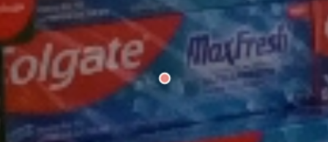
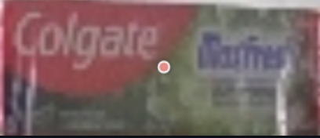
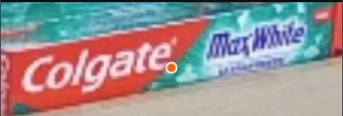
Lỗi 1: Nhầm lẫn giữa 2 loại kem
Colgate MaxFresh
Colgate Other
Có tên MaxFresh thì gán nhãn Max Fresh
Thấy maxWhite thì gán Colgate Other

Slide 2
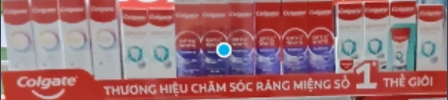
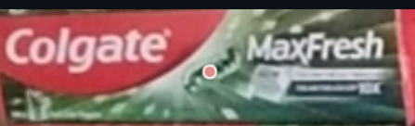

Lỗi 2: Nhầm kem nằm ngang khi đặt đứng
kem loại đứng thì gán nhãn Colgate Other
Kem loại ngang mà đặt đứng thì KHÔNG gán nhãn
kem loại đứng nhưng đặt nằm ngang trên kệ thì vẫn gán nhãn Colgate Other

Slide 3



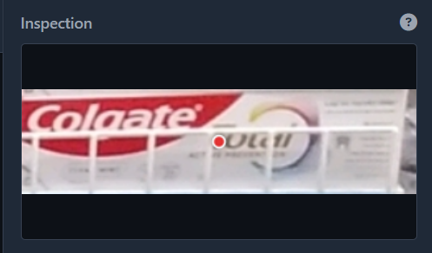
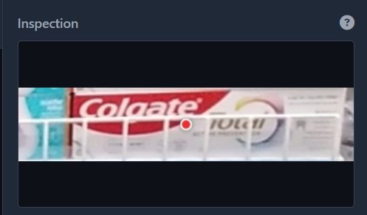
Lỗi 3: Gán không sát vật thể
Bouding box đè lên vật thể khác, không sát với vật thể cần bao trong bounding box
Đảm bảo bounding box khi zoom ở góc phải phải sát vật thể nhất có thể

Slide 4
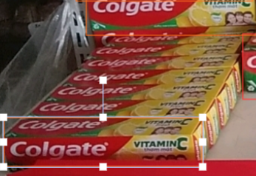
Nguyên tắc: Chỉ gán mặt trên + mặt trước trong 1 bounding box của hộp kem đầu tiên, không gán mặt trên của các hộp kem sau

